Slide 1
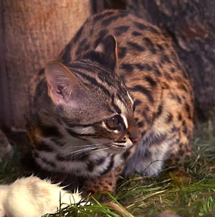

石虎喵喵 個人小助手
何禹蒨、劉芳怡、王禹茜、楊雅雯

Slide 2
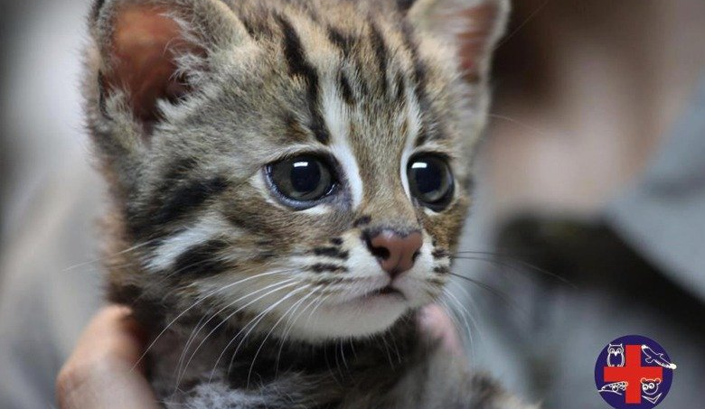
發想動機
記帳
個性測驗、占卜功能
程式形象──石虎
飼養寵物
餵食功能
石虎喵喵個人小助手的誕生
Notes:
原本只是希望做一個記帳的程式，但是覺得只有記帳太過無趣了，所以就新增了個性測驗還有占卜功能，最後再幫這個程式製作一個形象，就是石虎。為了滿足使用者飼養寵物的要求，我們最後加上了餵食功能，這就是我們石虎喵喵個人小助手的誕生~!

Slide 3
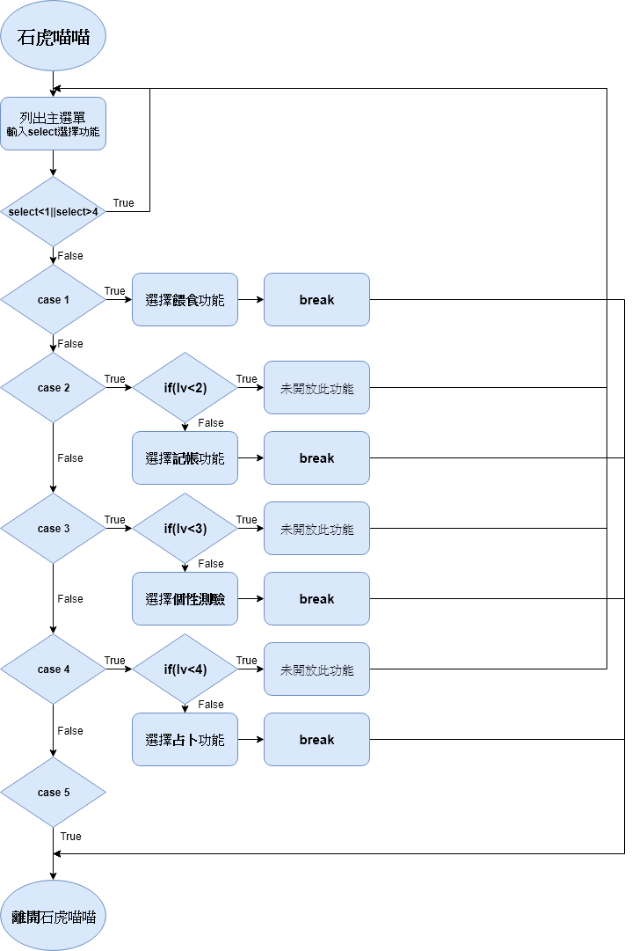
流程圖

Slide 4
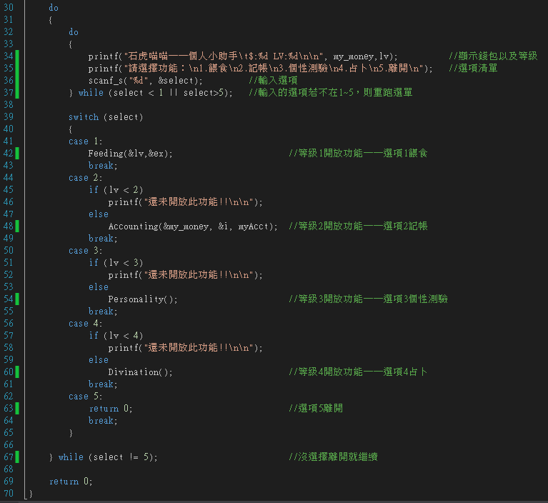
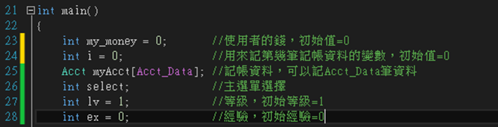
程式說明 主程式

Slide 5

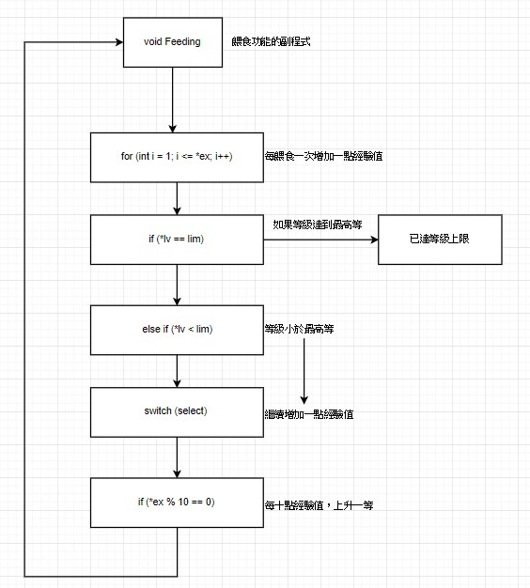
流程圖 餵食

Slide 6
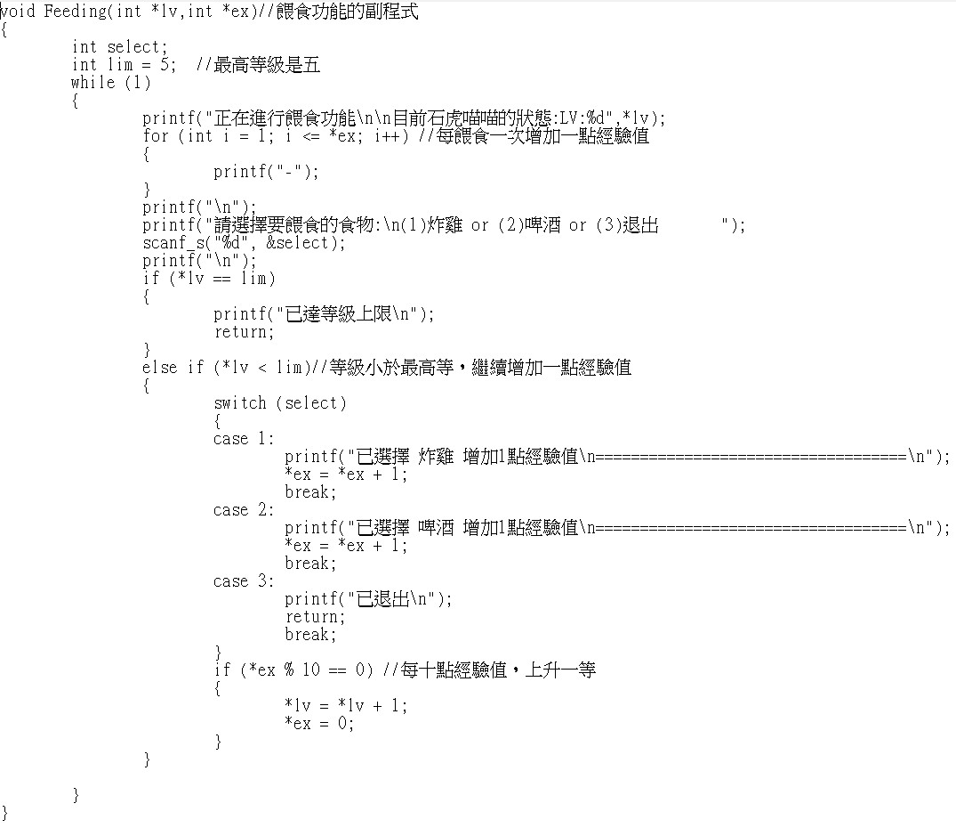
程式說明 餵食

Slide 7
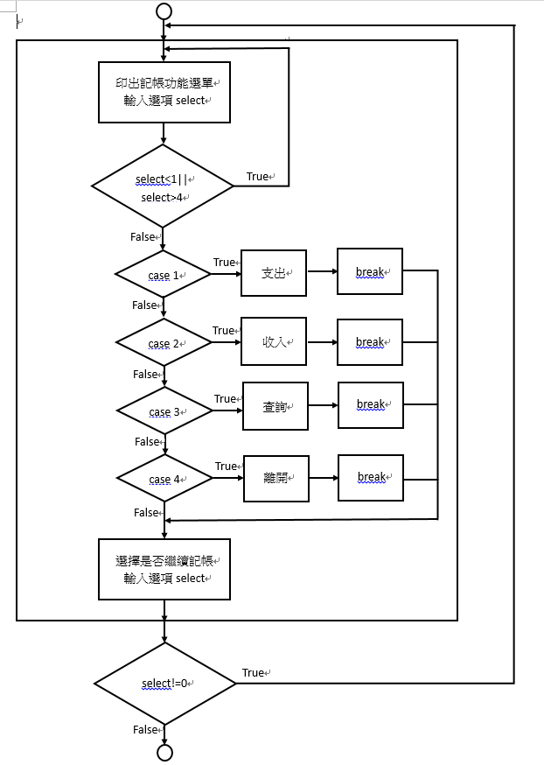
流程圖 記帳

Slide 8
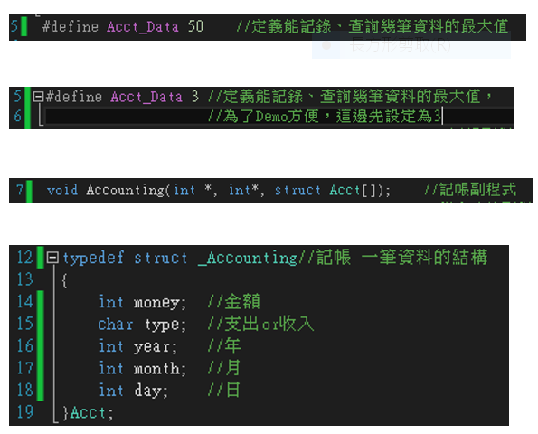
程式說明 記帳

Slide 9
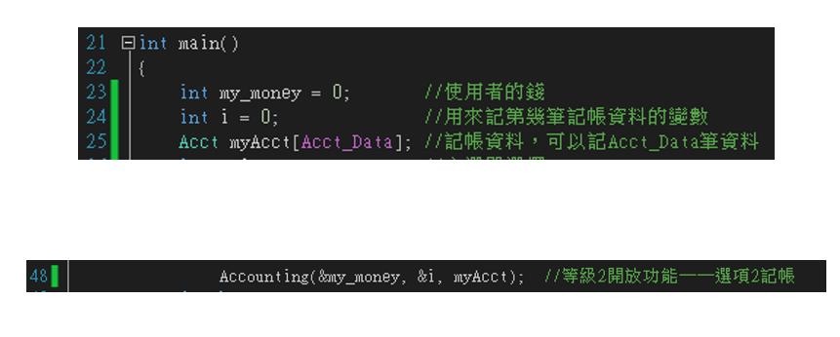
程式說明
程式說明 記帳

Slide 10
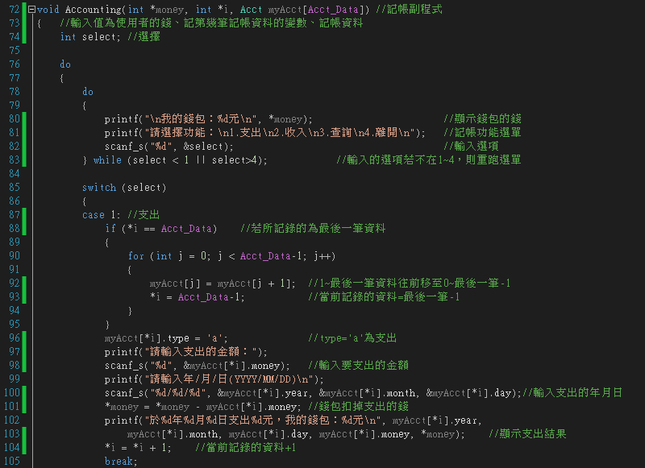
程式說明 記帳
程式說明 記帳

Slide 11
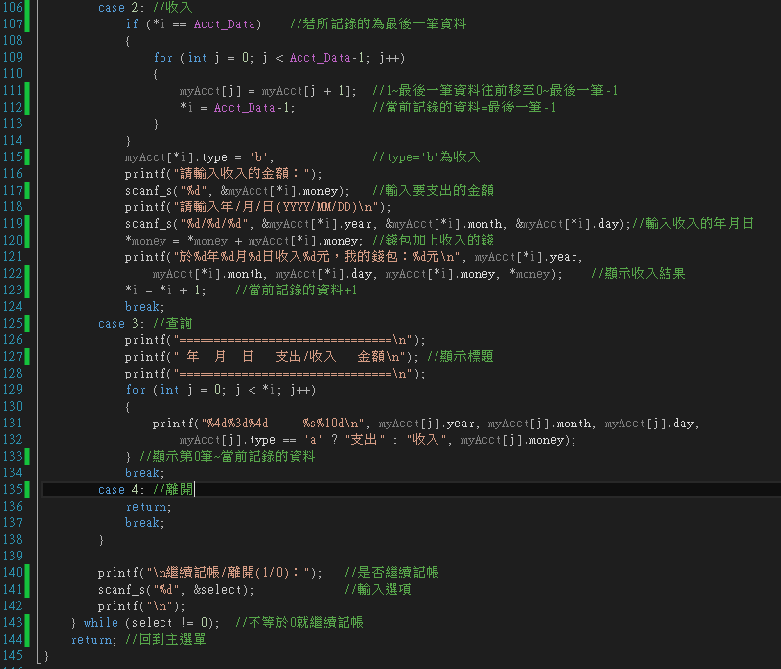
程式說明──記帳
程式說明 記帳

Slide 12
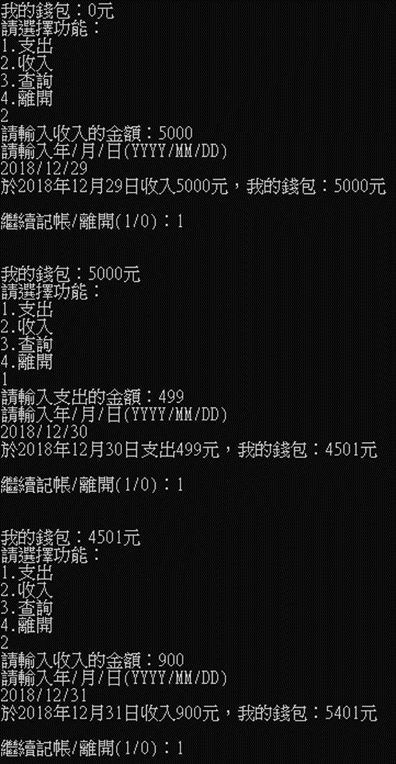
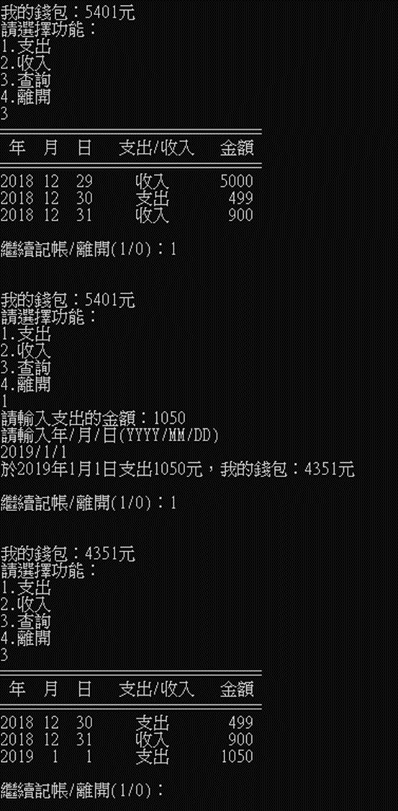
程式說明 記帳
程式說明 記帳

Slide 13
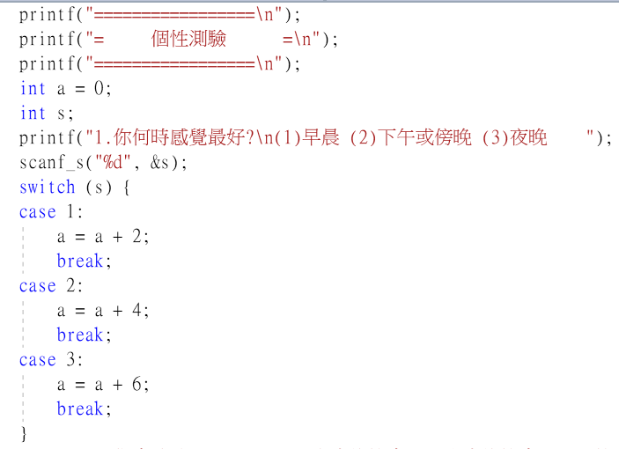
程式說明 個性測驗

Slide 14
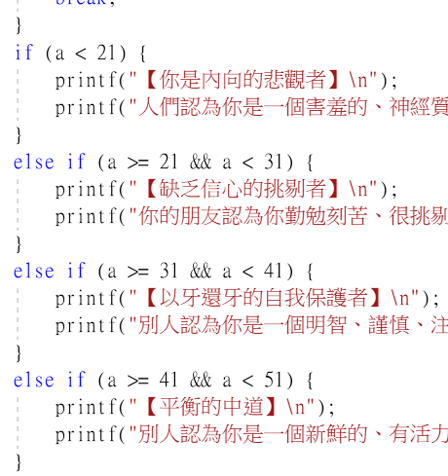
程式說明 個性測驗

Slide 15
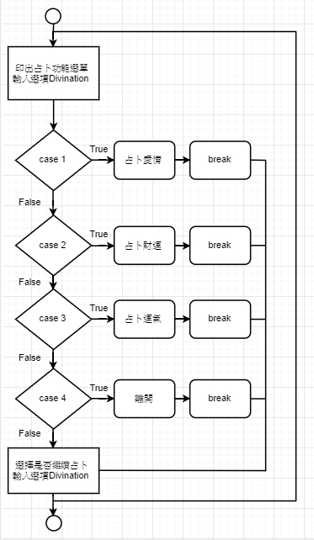
流程圖 占卜

Slide 16
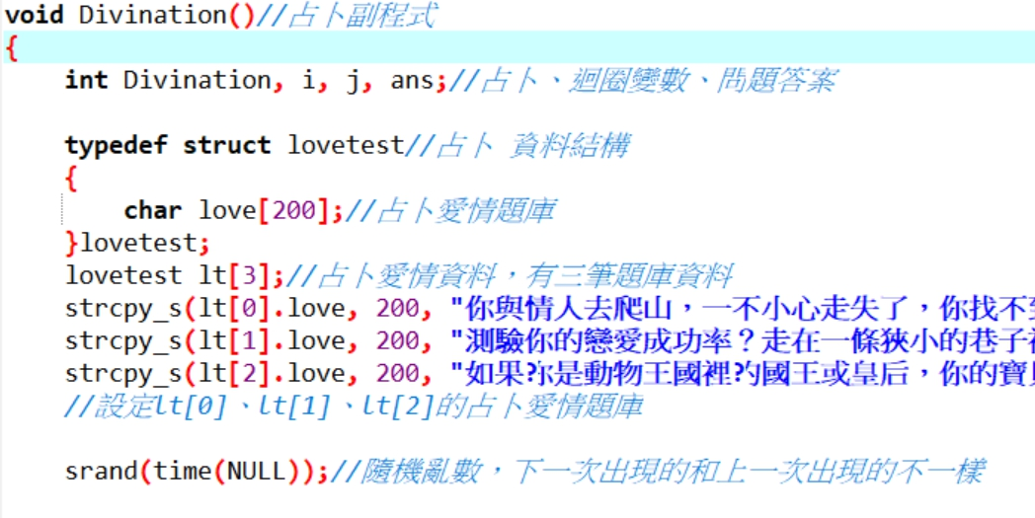
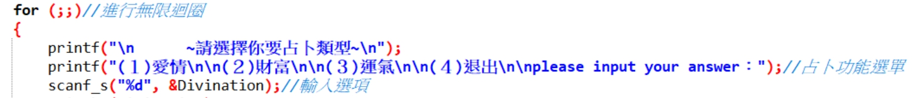
程式說明 占卜

Slide 17
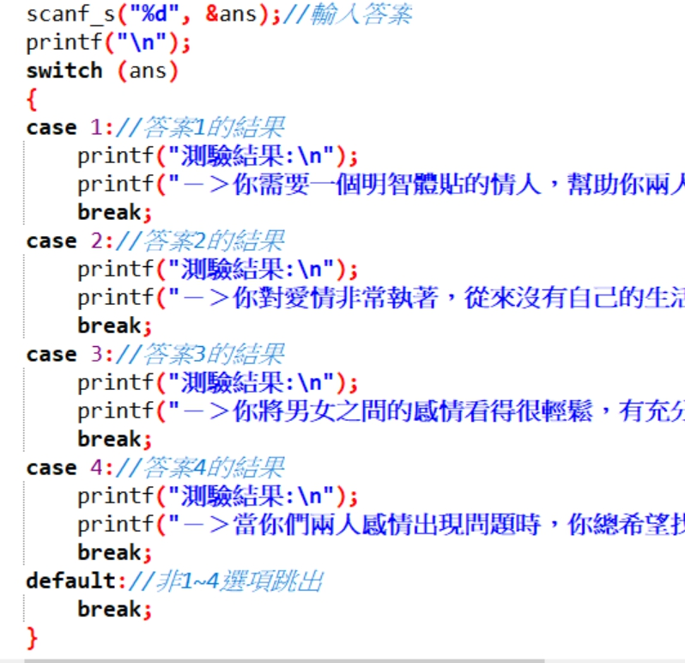
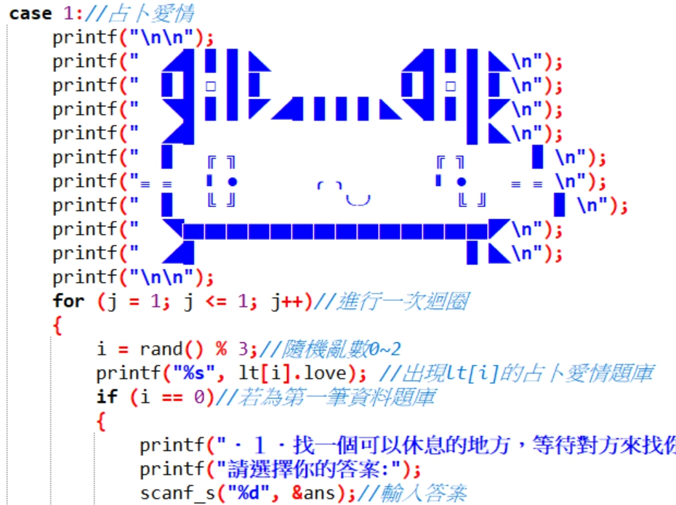
程式說明 占卜

Slide 18
團隊工作分配
工作 組員 | 主題構思 | 主程式 | 餵食功能 | 記帳功能 | 個性測驗 | 占卜功能 | 簡報製作
何禹蒨 | ○ | ○ | ○ |  | ○ |  | ○
劉芳怡 | ○ | ○ |  | ○ |  | ○ | ○
王禹茜 |  | ○ | ○ |  |  |  | ○
楊雅雯 |  |  |  |  |  | ○ | ○

Slide 19
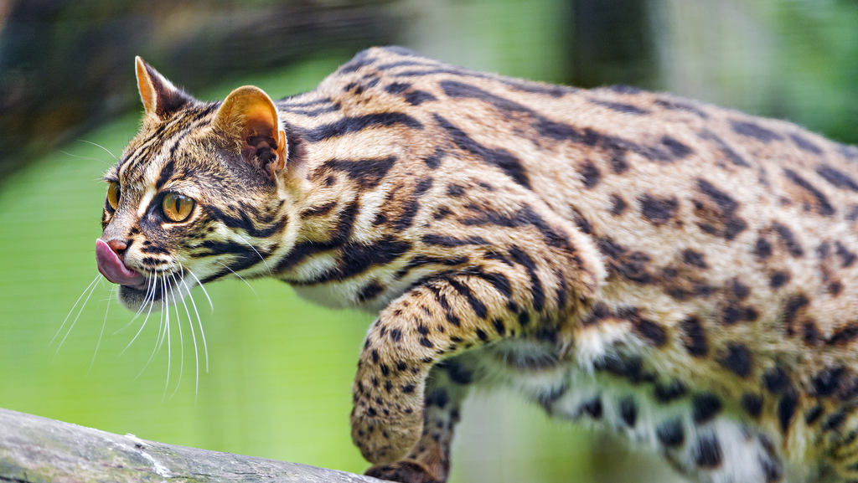
DEMO

